Slide 1

01
Digital стратегия маркетплейса

Slide 2

О маркетплейсе
02
Украинский свечной заводик «Candy Light» предлагает вниманию клиентов парафиновые свечи ручной работы. В производстве свечей используются лучшие европейские ингредиенты: высокоочищенный парафин, красители компании “BEKRO CHEMIE GmbH” (Германия), фитиль компании “Westdeutsche Dochtfabrik GmbH & Co. KG” (Германия). Цветовая гамма свечей представлена более 63 цветами и оттенками, с возможностью расширения палитры и подбора индивидуального цвета для заказчика (например, использование корпоративных цветов компании, ресторана).

Slide 3
Цели:
03
БИЗНЕС-ЦЕЛЬ
Стать №1 по изготовлению свечей в Украине, увеличить количество покупок до 500 в месяц.
МАРКЕТИНГОВАЯ ЦЕЛЬ
Привлечь аудиторию 20+ к потреблению бренда, увеличить частоту потребления и использования товара
ДИДЖИТАЛ-ЦЕЛЬ
SEO оптимизация, набор аудитории в Instagram

Slide 4
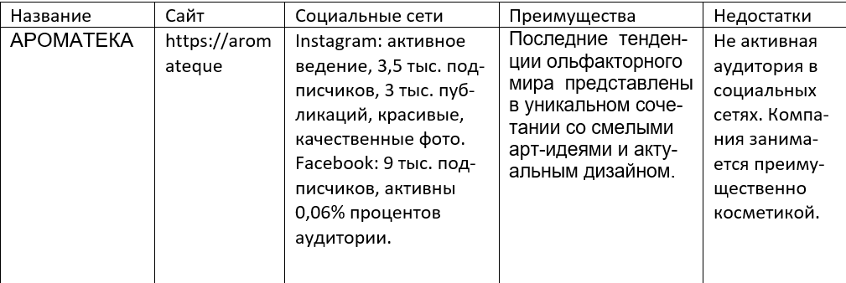
Анализ конкурентов
04

Slide 5
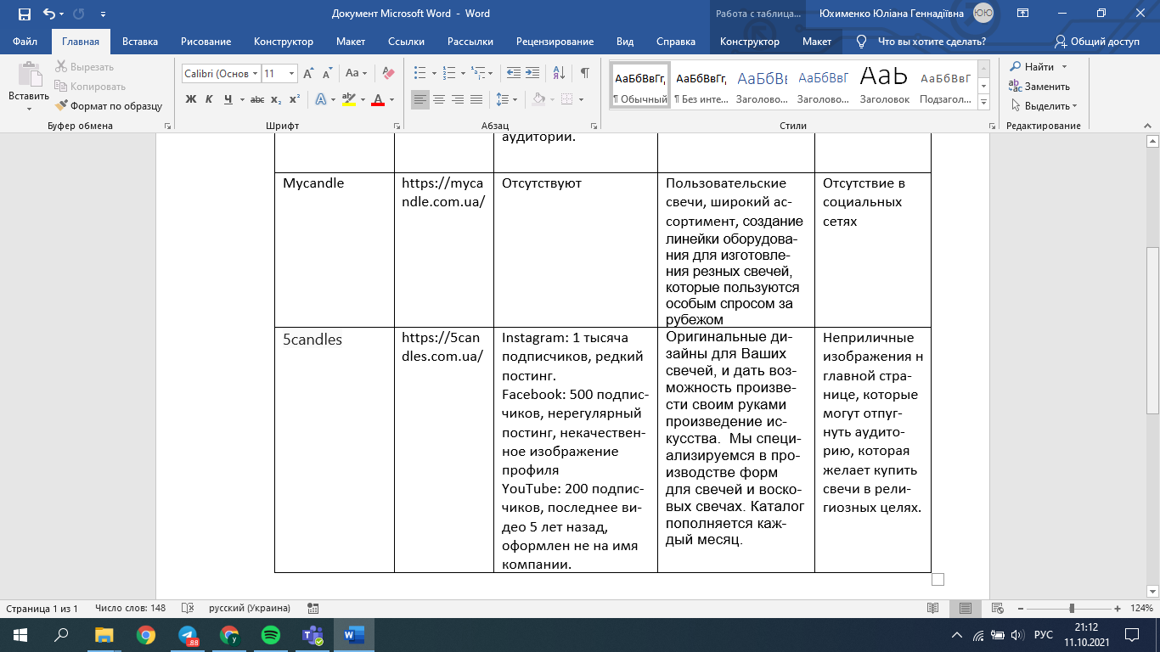
Анализ конкурентов
05

Slide 6
Анализ конкурентов
06

Slide 7
07
Целевые аудитории:
СЕГМЕНТ 1
СЕГМЕНТ 2
Молодые девушки 25+ лет, занимающиеся саморазвитием, средний уровень достатка. Следят за здоровьем, ЗОЖ
Верующие мужчины и женщины 30+, православные християне, ходящие на службы

Slide 8
08
Сильные стороны:
  Широкий ассортимент
  Наличие таких социальных сетей, как Instagram, Facebook
  Удобный сайт
Слабые стороны:
  Плохая узнаваемость
  Низкие места при поисковой выдаче.
  Небольшая аудитория в социальных сетях
SWOT анализ
Угрозы:
  Исчезновение моды на свечи
  Возникновение новых игроков на рынке по причине простоты изготовления
Возможности:
  Определение ЦА
  Увеличение рекламы
  Сотрудничество с блоггерами

Slide 9
09
Сайт
  Обновление дизайна на более новый
  Усовершенствование пунктов меню, формирование из двух меню одного
  Формирование галереи
  Вхождение в ТОП 10
  Увеличение трафика на 40%
  Оптимизация сайта
  Вхождение в топ 10 по запросу "свечи Украина"
SEO
Inst.
  Создание единого визуала
  Запуск таргетированной рекламы
  Розыгрыш 1 раз в два месяца
  Увеличение аудитории на 60%
  Увеличение конверсий на 20%
FB
  Запуск таргетированной рекламы

